Slide 1

1000 dní Dana Ťoka
ve funkci ministra dopravy

Slide 2
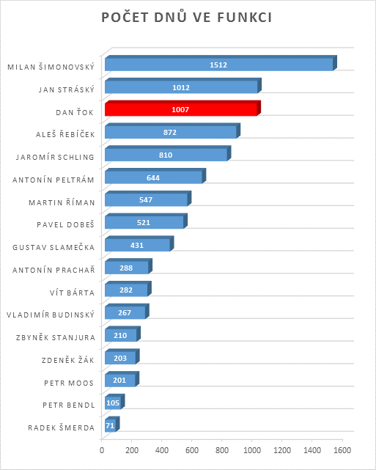
1000 dní Dana Ťoka ve funkci ministra

Slide 3

1000 dní Dana Ťoka ve funkci ministra
Zprovozněno je 120 km dálnic a silnic I.tříd
Stavíme 230 km silnic
Připraveno je 152 km
zmodernizovali jsme 45 km koridorů na železnici a desítky regionálních tratí
Notes:
Zprovoznili jsme 120 km dálnic a silnic I.tříd (60 km dálnic, 60 km silnic I. tříd)
Stavíme 230 km dálnic a silnic I.tříd
Připraveno 152 km dálnic a silnic I. tříd
V nejbližších dnech otevřeme nové úseky D3 a D4, které se začaly stavět před třemi lety za mého působení

Slide 4
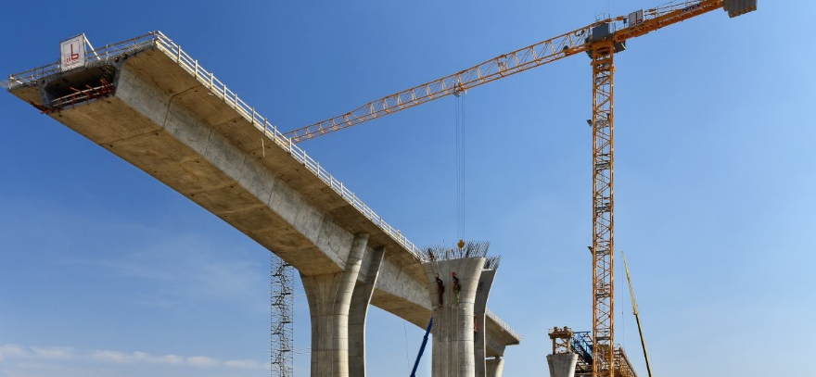
Rozjeli jsme výstavbu a opravy
1.

Slide 5
Rozjeli jsme výstavbu a opravy
Notes:
Jelikož mi moji předchůdci nechali velmi málo připravených staveb, nemohl jsem za tři roky mnoho nových úseků otevřít
Co jsem ale udělal, že jsem výstavbu znovu rozhýbal a stavby především zahajoval
Zahájili jsme výstavbu celkem skoro 140 kilometrů dálnic a dalších asi 40 kilometrů silnic I. tříd, hlavně obchvatů měst

Slide 6
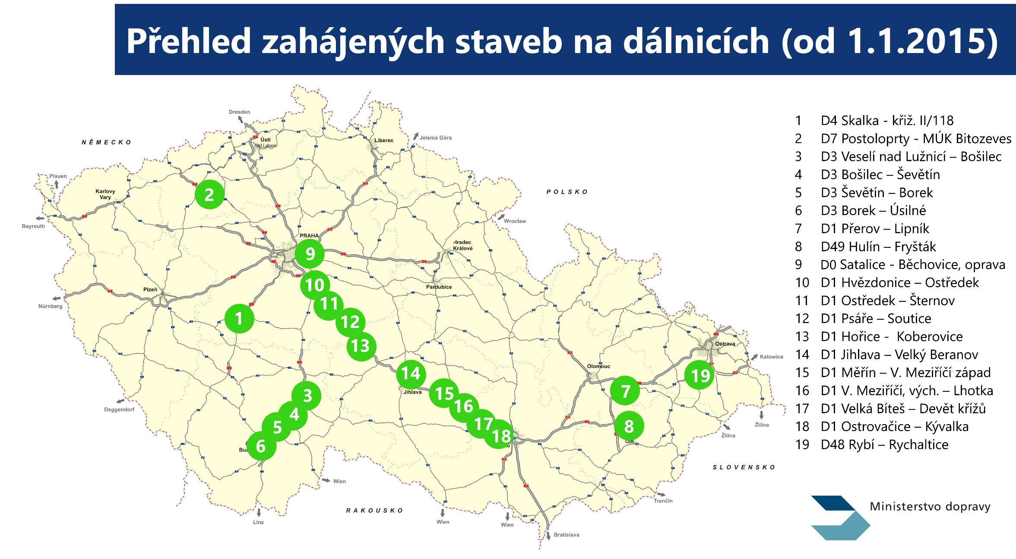
Rozjeli jsme výstavbu a opravy
Notes:
Ve výstavbě je nyní 230 kilometrů dálnic a I. tříd.
Kromě modernizace dálnice D1 se rozjela hlavně výstavba jihočeské D3
Opravili jsme celkem 1150 km dálnic a silnic I. tříd (letos v plánu - více než 600 km)
Vypořádali jsme se s vleklými problémy na stavbách a zprovoznili je, např. D8 a D11

Slide 7
Rozjeli jsme výstavbu a opravy
Notes:
Je potřeba myslet na budoucnost a navazovat dalšími úseky, proto jsme za tři roky výrazně investovali do přípravy projektů staveb nových dálnic
V budoucnu už tedy nebudeme v situaci, ve kterém jsem ministerstvo přebíral, tzn. bez připravených projektů

Slide 8
Historicky poprvé jsme podpořili krajské silnice
Notes:
Poprvé v historii jsme mohli finančně podpořit ze Státního fondu dopravní infrastruktury zanedbané krajské silnice II. a III. třídy
Celkem jsme krajům přispěli částkou necelých 11 miliard
Řidiči stavební činnost na silnicích vidí a často se kvůli ní zdrží v omezení, ale výsledky už se na silnicích projevují

Slide 9
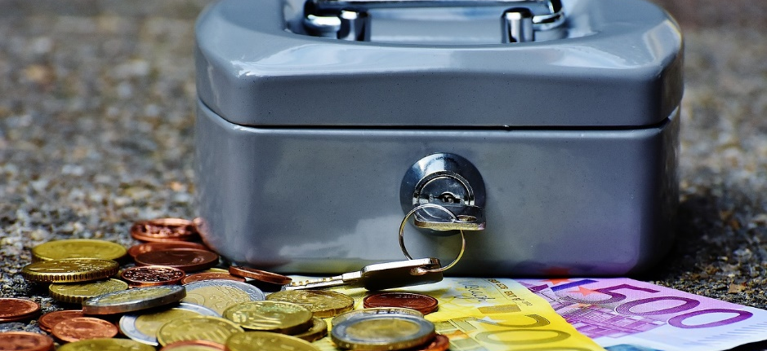
Smysluplně jsme využili peníze v dopravě
2.

Slide 10
Smysluplně jsme využili peníze v dopravě
250 mld. Kč
Notes:
Ani miliardu z evropských peněz jsme nemuseli vracet.
OPD tvoří ze všech vyčerpaných peněz ČR v tomto období 23,5%
MD nejvíce ze všech resortů přispělo k úspěšnému dočerpání fondů EU

Slide 11
Smysluplně jsme využili peníze v dopravě
Notes:
plně využíváme rozpočty SFDI, loni historicky nejlepší čerpání rozpočtu

Slide 12
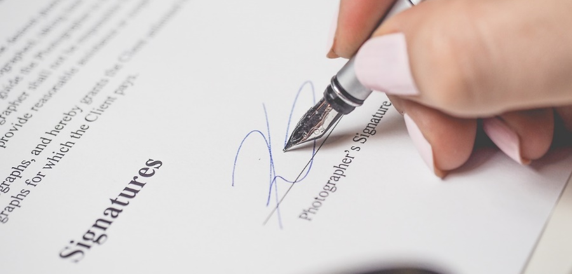
Zjednodušili jsme život motoristům
3.

Slide 13
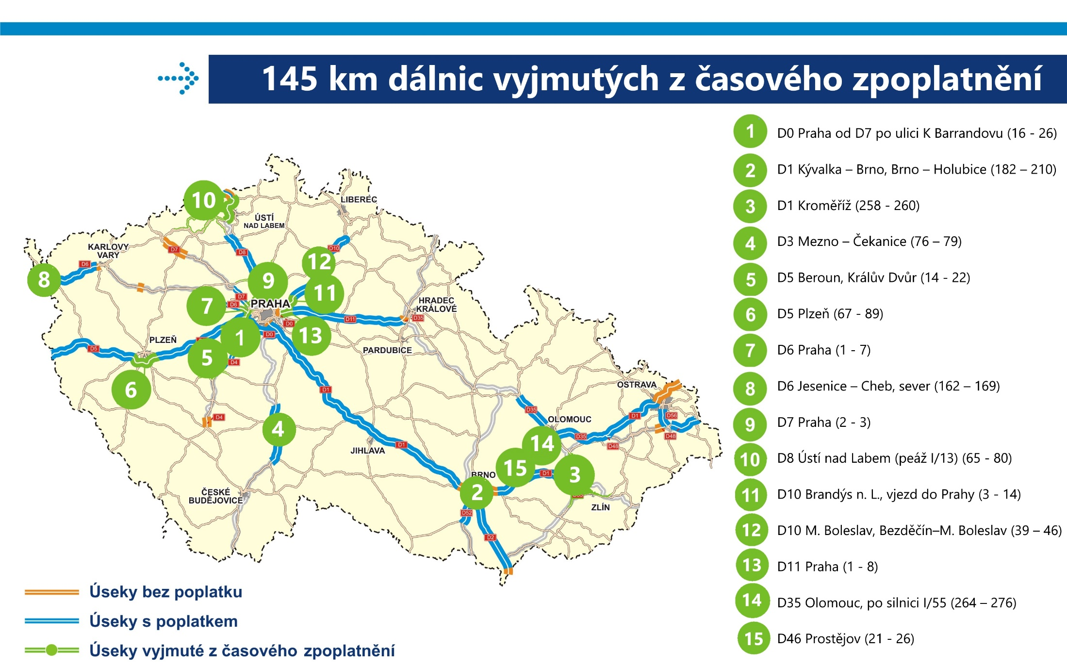
Zjednodušili jsme život motoristům
Notes:
Vyjmuli jsme ze zpoplatnění 145 kilometrů dálnic, které tvoří obchvaty měst nebo přes které vedou silnice prvních tříd
Tento krok odborníci oceňují, protože pomáhá přenést dopravu z městských aglomerací na dálnici
Vyjmutí úseků se neprojevilo na příjmech z dálničních kupónů

Slide 14
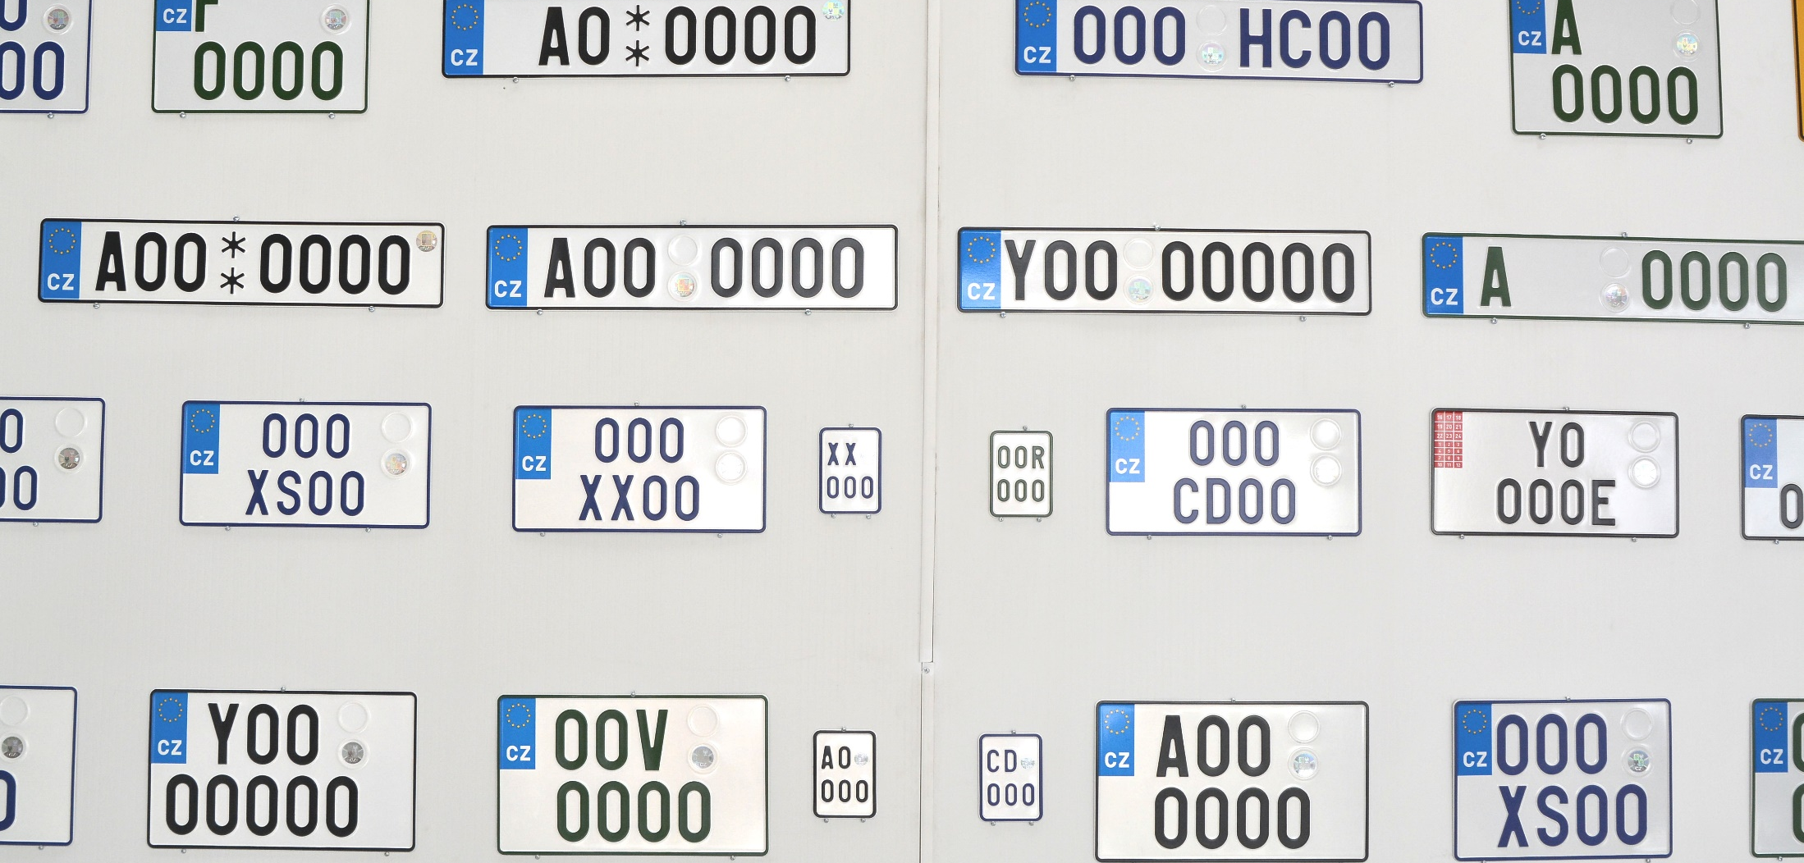
Zjednodušili jsme život motoristům
Registr vozidel
Konec povinnosti chodit na úřad
v místě trvalého bydliště
33% řidičů změny využívá
    to je zhruba 100 000 lidí
Notes:
Prosadili jsme změnu zákona, která výrazně zjednodušila motoristům jednání s úřady
Všechny změny v registru vozidel je tak možné od 1. června provádět na jakémkoliv úřadě obce s rozšířenou působností
Za tři měsíce využilo tuto možnost zhruba 100 tisíc lidí, což je třetina ze všech, kteří si přišli provést změnu v registru

Slide 15
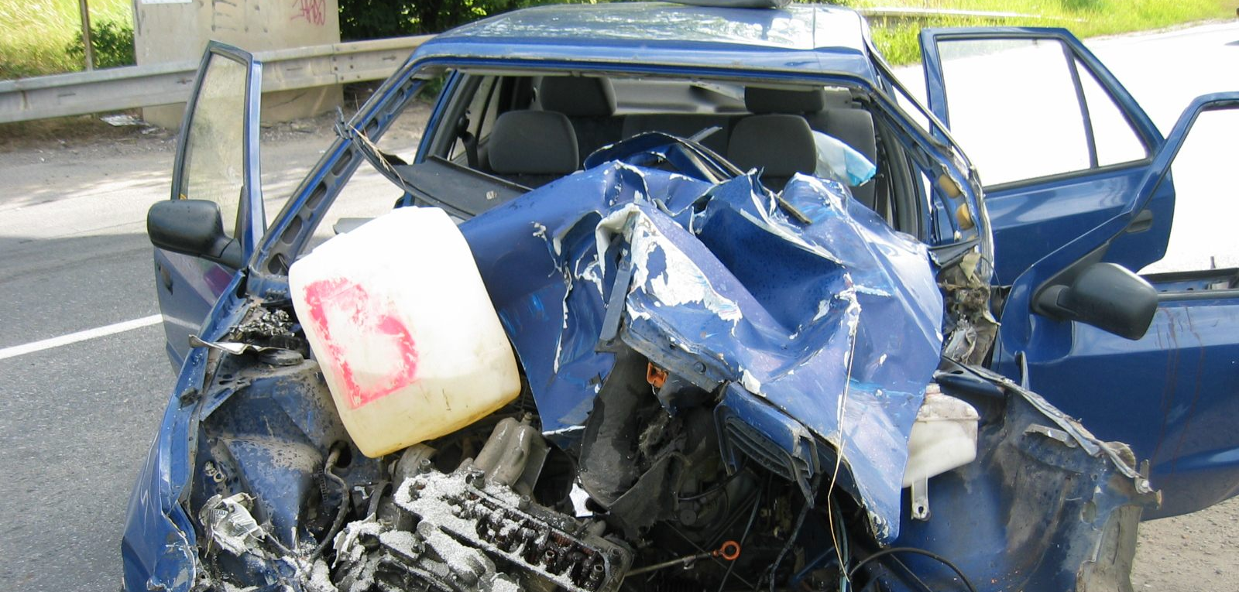
Přispěli jsme k bezpečnosti silničního provozu
4.

Slide 16
Přispěli jsme k bezpečnosti silničního provozu
Notes:
Z peněz SFDI jsme postavili nové kruhové objezdy, semafory
Opravili jsme celkem 1150 km dálnic a silnic I. tříd (letos v plánu - více než 600 km)
Otevřeli jsme 60 km bezpečných dálnic a řadu obchvatů měst na silnicích I. tříd
V roce 2016 zemřelo na silnicích historicky nejméně lidí
Celkem zatím letos usmrceno 339 osob, to je o 8 méně než vloni.

Slide 17
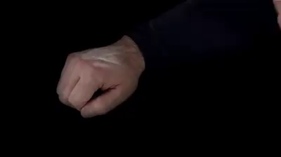

Přispěli jsme k bezpečnosti silničního provozu
Notes:
Řidiči, chodci i cyklisté se chovají odpovědněji a doufáme, že tento trend bude dále pokračovat
Přispěla i kampaň „Vidíme se?“ týkající se viditelnosti chodců
BESIP se také věnuje chování v uzavírkách nebo aktuálně svými spoty upozorňuje na největší nešvary řidičů jako je nedodržování bezpečné vzdálenosti nebo nevěnování se řízení

Slide 18
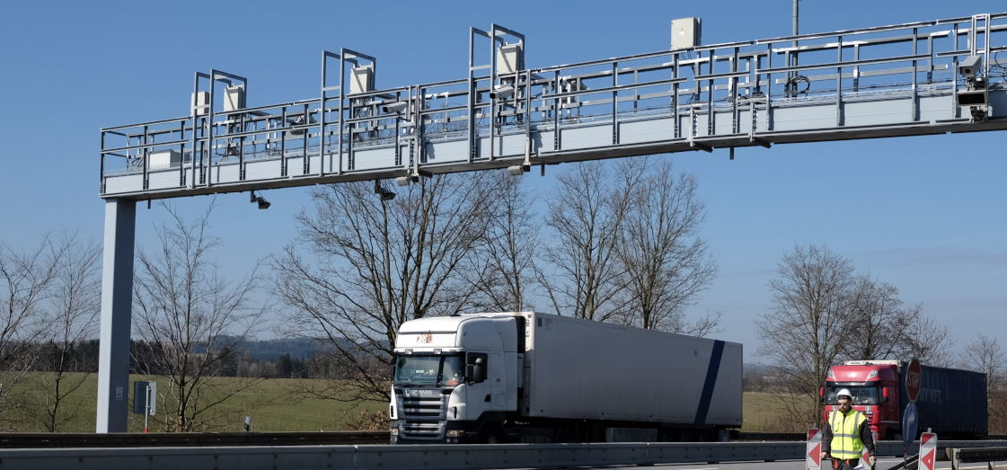
Dlouhodobé problémy jsme vyřešili
5.

Slide 19
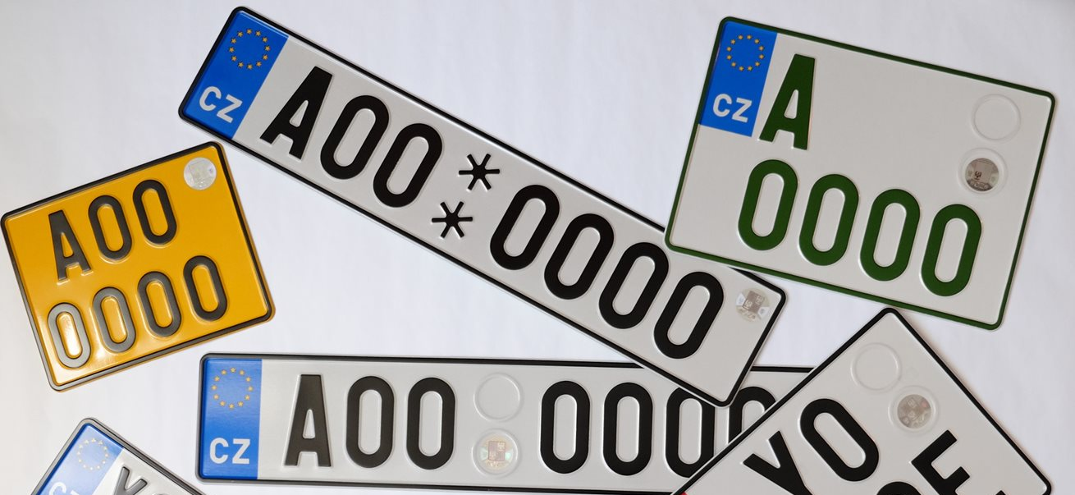
Dlouhodobé problémy jsme vyřešili
úspora až
120 mil. Kč
Notes:
Zrušili jsme monopol na dodavatele registračních značek, vysoutěžili dodavatele
Za běžnou registrační značku se dnes platí 3x méně než dřív
Firma SPM dodává za výrazně nižší cenu (45 Kč za běžnou tabulku, místo 77), úspora až 120 milionů Kč
To je 3x méně než doposud.

Slide 20
Dlouhodobé problémy jsme vyřešili
Odvrátili jsme hrozbu nevýběru mýta
Napravili jsme chybné smlouvy
vypsali jsme soutěž na provozovatele mýta
Notes:
Zpackané mýto - napravili jsme špatně uzavřené smlouvy se společností Kapsch, získali přístup k celému systému
Zahájili jsme soutěž na nového provozovatele mýta, máme 4 uchazeče, kteří se ucházejí o kvalifikaci

Slide 21
Dlouhodobé problémy jsme vyřešili
Stabilizovali jsme informační systémy v dopravě
    Registr vozidel
    Registr řidičů
    Eucaris
    CIS STK

Slide 22
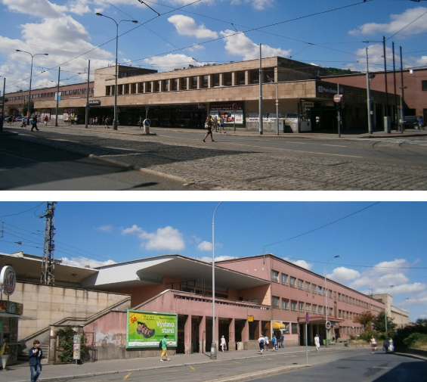
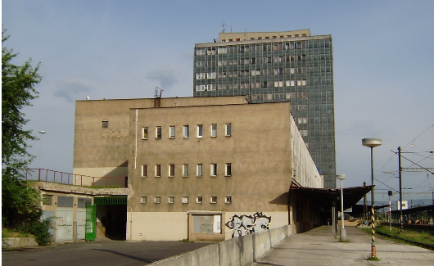
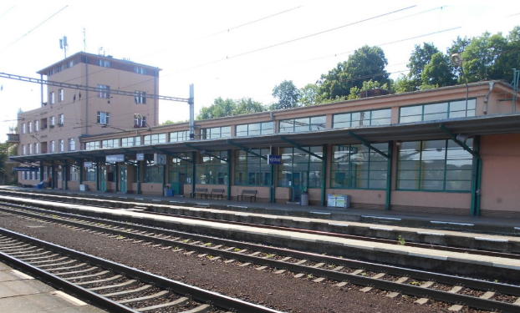
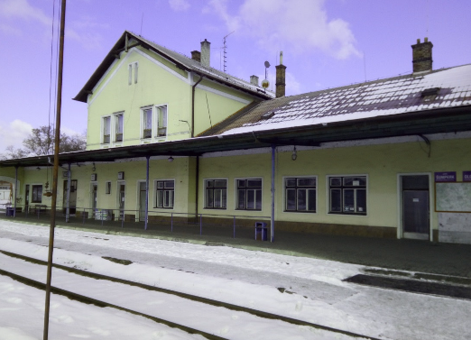
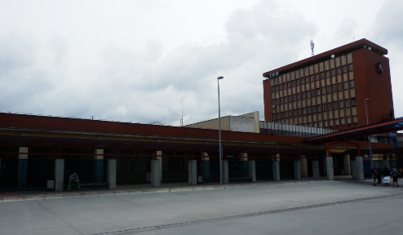
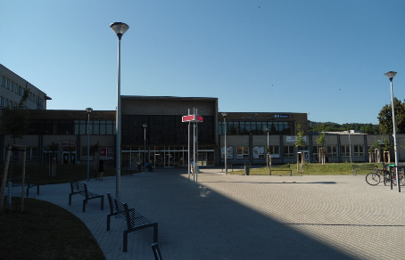
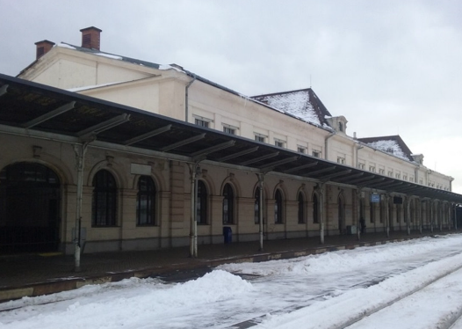
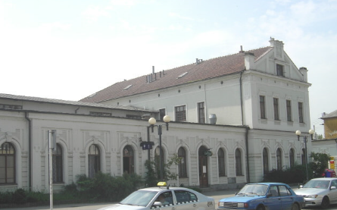
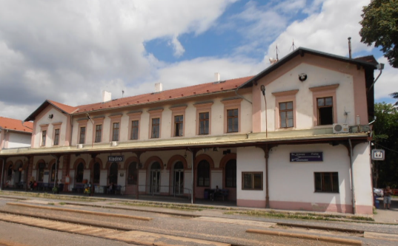
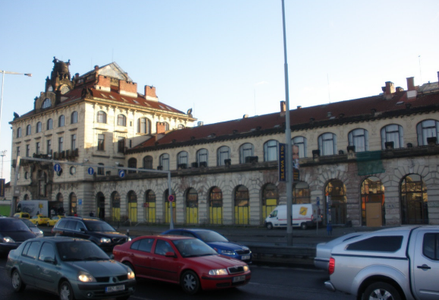
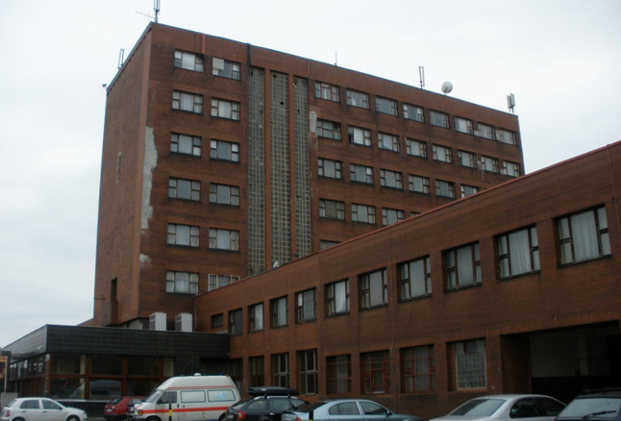
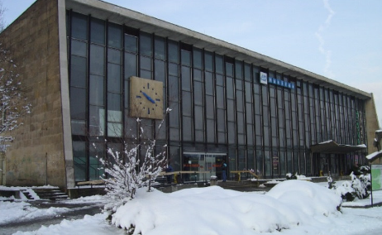
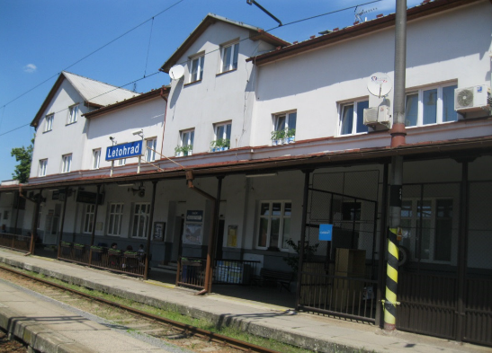
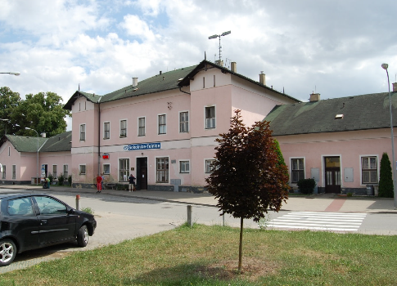
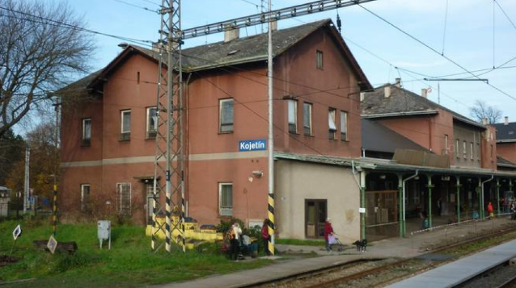
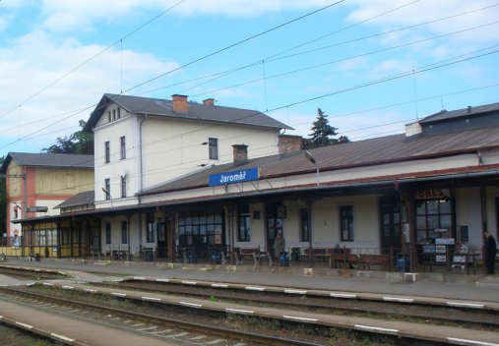
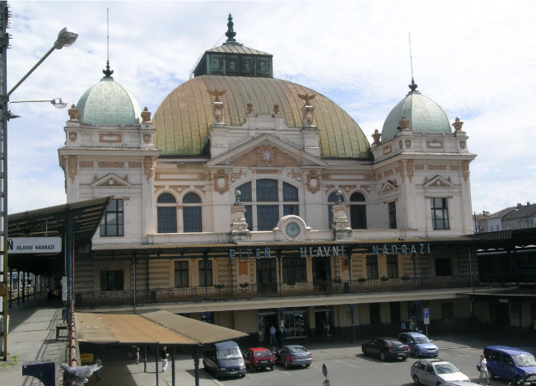
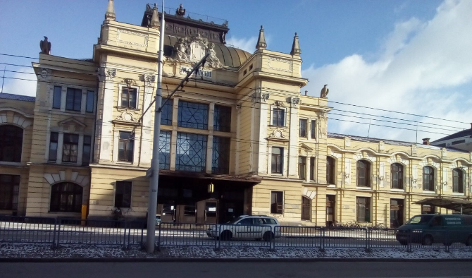
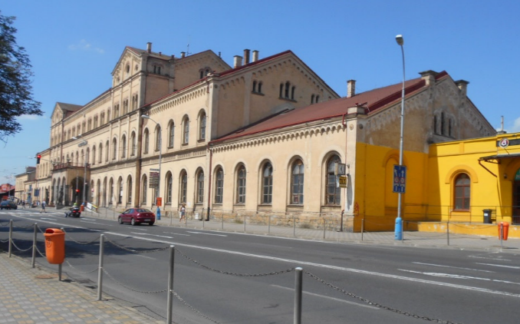
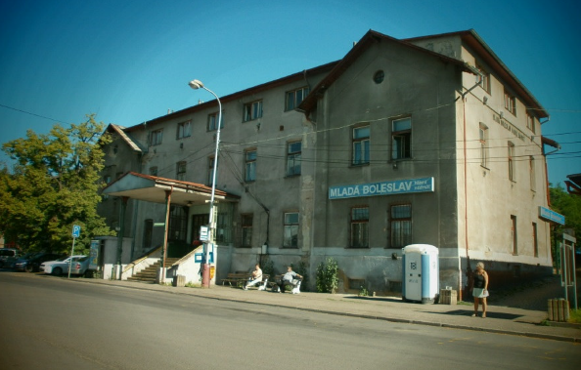
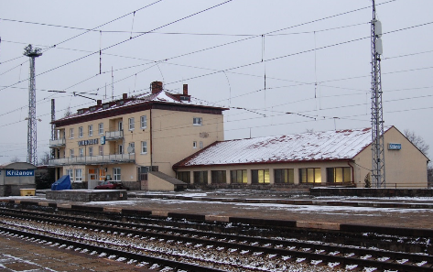
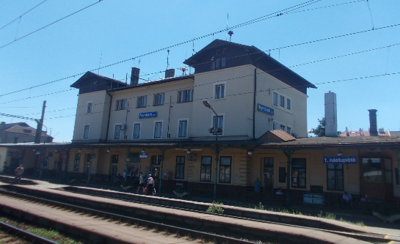
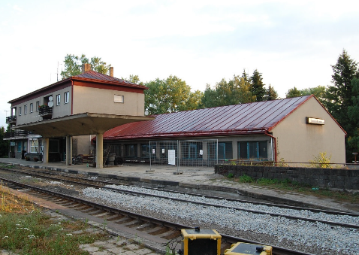
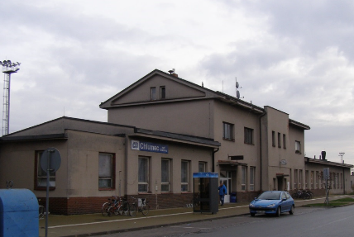
Dlouhodobé problémy jsme vyřešili
Převedli jsme nádraží z ČD na stát
Notes:
Úspěšně jsme dokončili převod nádraží z majetku ČD do vlastnictví státu a zahájili opravy nádraží, máme připraveno 8,5 miliardy korun

Slide 23
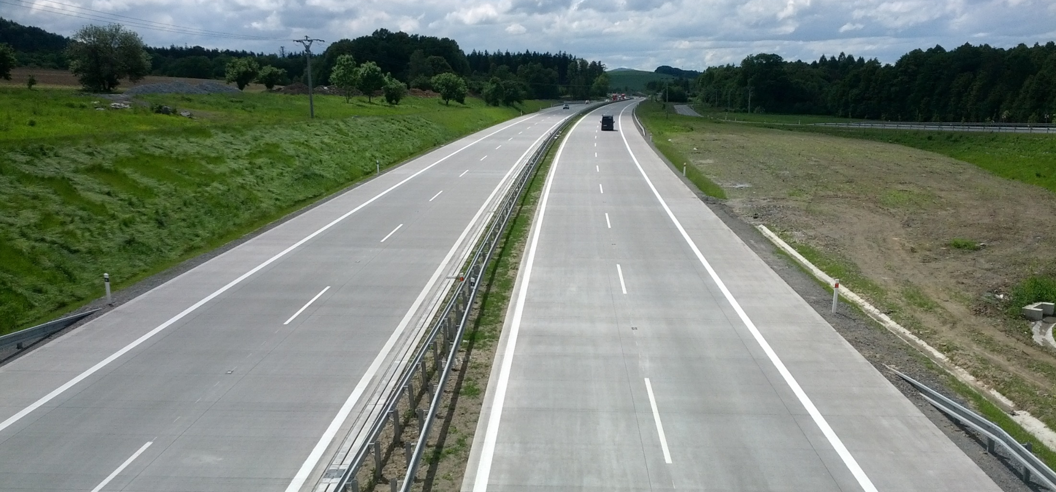
dalších 1000 dní
Notes:
Představil jsem Vám základní úspěchy za mých 1000 dní ve funkci ministra dopravy
Nyní se podíváme dopředu, co by bylo potřeba v resortu dopravy dotáhnout a pokud budu mít tu příležitost, co bych chtěl dalších minimálně 1000 dnů udělat

Slide 24
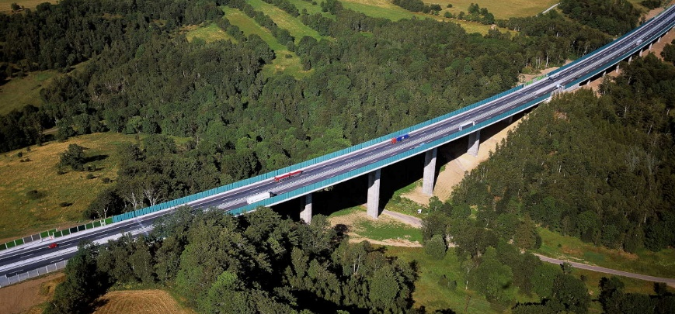
Zrychlení výstavby silnic a dálnic
a

Slide 25
Zrychlení výstavby silnic a dálnic
a
Zákon o liniových stavbách
vysoké tempo investic
  do roku 2021 cca. 280 km dálnic
  modernizaci dálnice D1 dokončíme do roku 2020.
Notes:
Prosadím zákon umožňující povolování výstavby klíčové infrastruktury v rámci jednoho úřadu a jednoho řízení a nebylo možné tento proces do nekonečna napadat.
Do legislativy potřebujeme zavést institut předběžné držby, který umožní začít stavět ještě před vyvlastněním
Musíme udržet vysoké tempo investic do dopravní infrastruktury
Do roku 2021 musíme postavit cca 280 km dálnic, z toho bude 170 km nových dálnic a 110 km modernizované D1
Modernizaci dálnice D1, která je ve skutečnosti výstavbou úplně nové dálnice, dokončíme do roku 2020

Slide 26
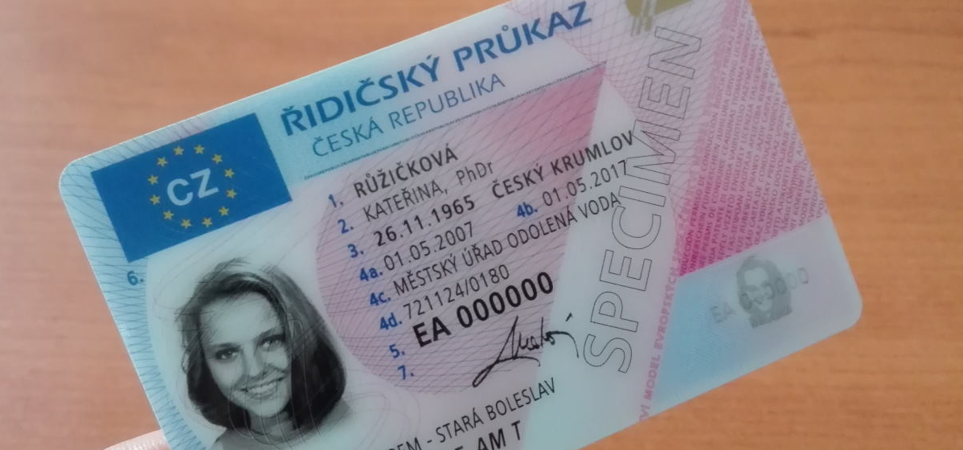
Bezpečné silnice pro slušné řidiče

Slide 27
Bezpečné silnice pro slušné řidiče
nový autoškolský zákon a „řidičák“ na zkoušku
zjištění stavu bodů přes mobilní aplikaci
Notes:
Úpravou bodového systému zakročíme proti pirátům silnic
Pro vybodované recidivisty zavedeme vrácení řidičáku na zkoušku
Počet bodů si každý bude moci ověřit přes mobilní aplikaci

Slide 28
Dokončení soutěže na mýto

Slide 29
Dokončení soutěže na mýto
jednání s uchazeči
uzavření smlouvy
provoz
2017
2018
2020
Notes:
Dokončíme soutěž na nového provozovatele mýta
Do budoucna počítáme s tím, že centrální systém mýta bude provozovat stát, protože kritickou infrastrukturu státu (silnice, koleje, nádraží, centrální registry atp.) by měl stát vlastnit
Sběr dat o provozu jednotlivých vozidel by pak zajišťovali soukromí dodavatelé. Rozdělení systému na základní infrastrukturu vlastněnou státem, do které soukromníci dodávají data a vybírají mýto, přinese výrazné snížení provozních nákladů.

Slide 30
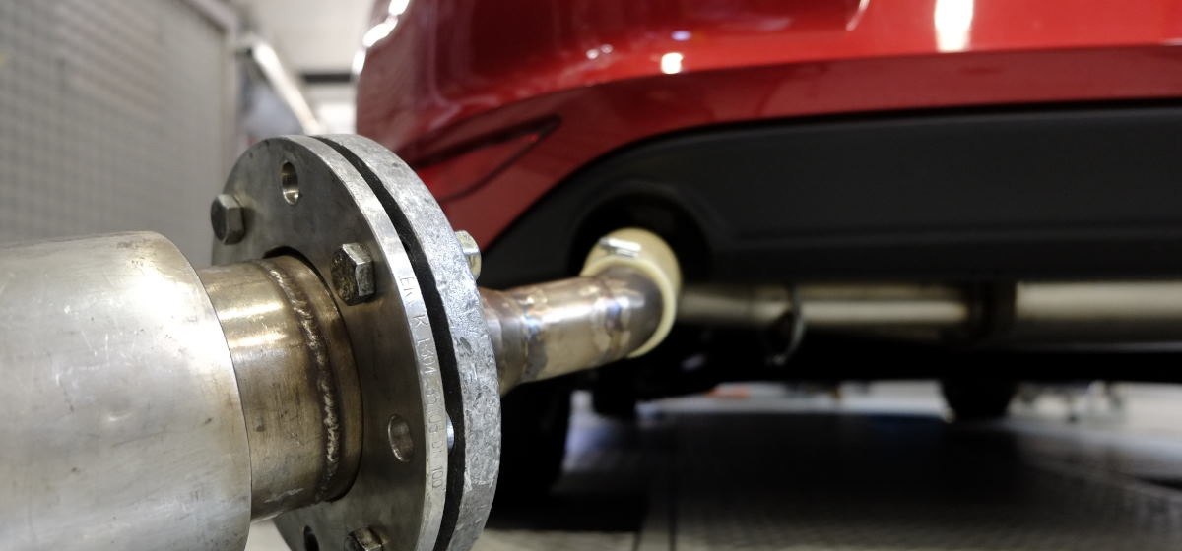
Podpoříme nové technologie a trendy

Slide 31
Podpoříme nové technologie a trendy
Výstavba testovacího okruhu pro autonomní vozidla
Úlevy pro elektromobily a vozidla na CNG
Nabíjecí stanice pro elektromobily
Notes:
Musíme držet krok se změnami v automobilovém průmyslu, jako jsou digitální dálnice komunikující s řidičem, auta bez řidičů, elektro-mobilita atd.
Potřebujeme úlevy pro majitele vozidel na alternativní pohon
Chceme postavit testovací okruh, na kterém by mohly automobilky z celého světa testovat vozidla bez řidiče a další novinky

Slide 32
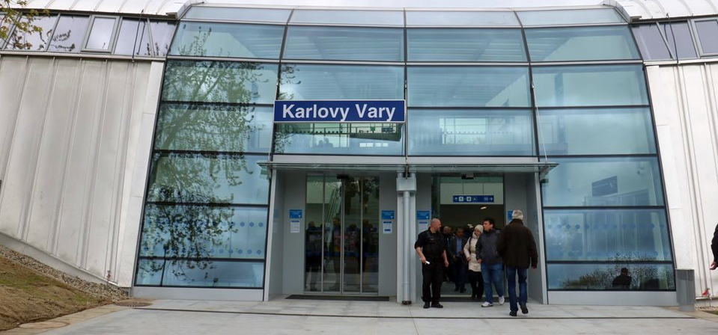
Lepší služby na železnici za nižší ceny

Slide 33
Lepší služby na železnici za nižší ceny
Jedna jízdenka na železnici
8,5 mld. Kč na opravy nádraží
400 oprav do roku 2022
příprava vysokorychlostních tratí
Notes:
Musíme pokračovat v otevírání trhu v oblasti dálkové a nadregionální železniční dopravy, konkurencí dosáhneme na lepší služby za nižší ceny
Zavedeme tarifní integraci, která spočívá ve sjednocení jízdenek a jejich vzájemném uznávání
Vlaková nádraží jsme převedli zpět na stát a okamžitě zahájili drobnější opravy, do dvou let opravíme okolo 60 nádraží, do roku 2022 celkem 400 oprav.
Chceme přejít k reálné přípravě a výstavbě vysokorychlostních tratí. Nejblíže k výstavbě jsou tratě z Prahy do Německa přes Drážďany a z Prahy do Brna a do Břeclavi.

Slide 34
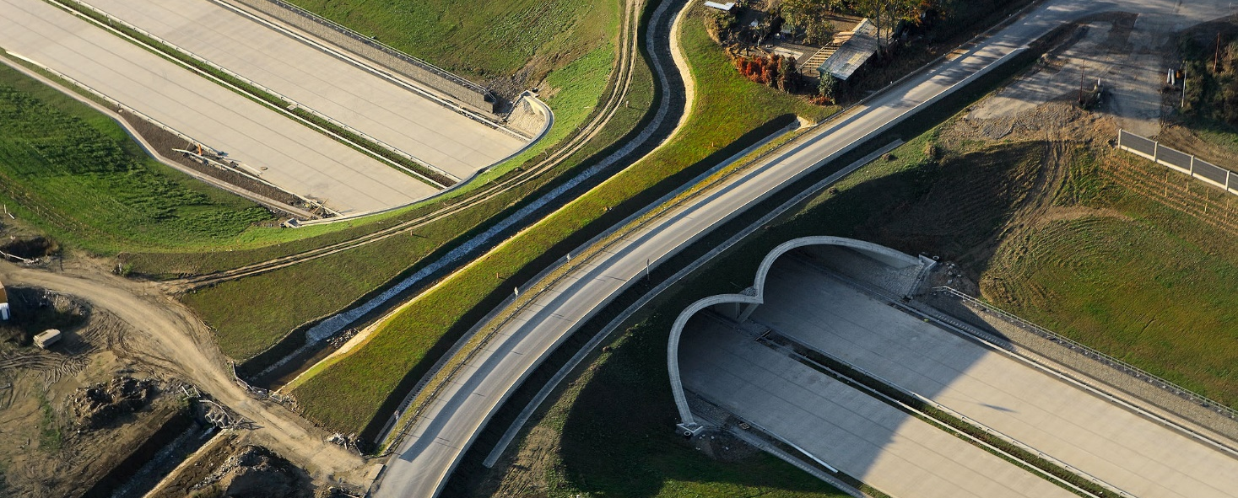
Děkuji Vám za pozornost!

